Slide 1
CHÀO MỪNG CÁC EM HỌC SINH ĐẾN VỚI BÀI HỌC HÔM NAY

Slide 2
BÀI 8: TẠO HÌNH VÀ TRANG TRÍ MẶT NẠ

Slide 3
NỘI DUNG
1
Khám phá
3
Thảo luận
2
Sáng tạo
4
Ứng dụng

Slide 4
2. Sáng tạo
Hãy tìm hiểu các bước tìm ý tưởng sáng tạo ở trang 34 SGK, trình bày ý tưởng về tạo dáng, trang trí mặt nạ?
Bước 1
Xác định mục đích sử dụng của sản phẩm
Bước 2
Chọn hình ảnh, hoạ tiết điển hình
Bước 3
Xác định phương pháp thực hành

Slide 5
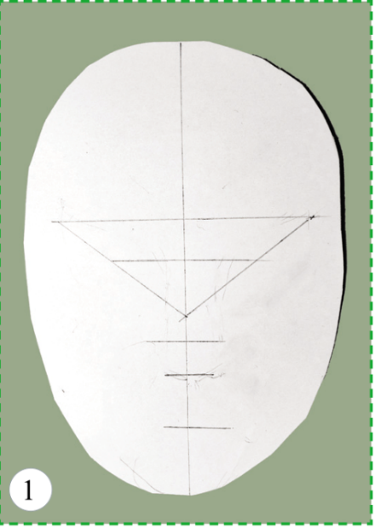
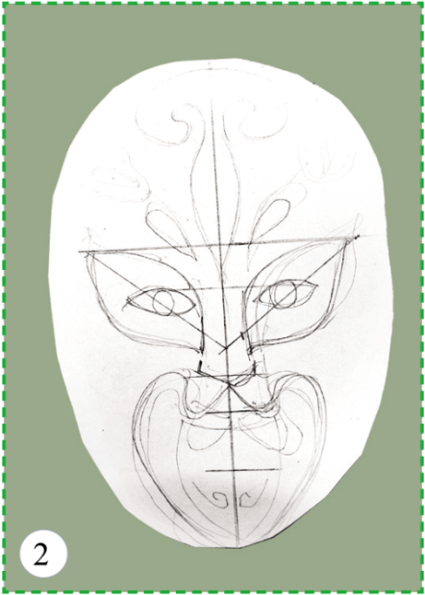
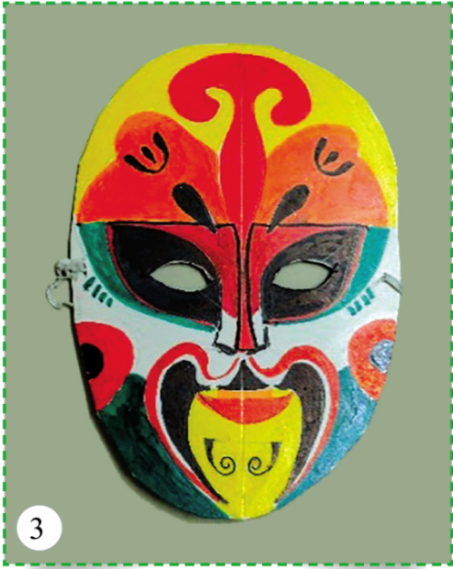
Cách 1:
Bước 1: Tạo dáng chung của mặt nạ. Kẻ trục, vẽ các mảng hình trang trí.
1
2
Bước 2: Vẽ hoa tiết trang trí
3
Bước 3: Hoàn thiện sản phẩm

Slide 6
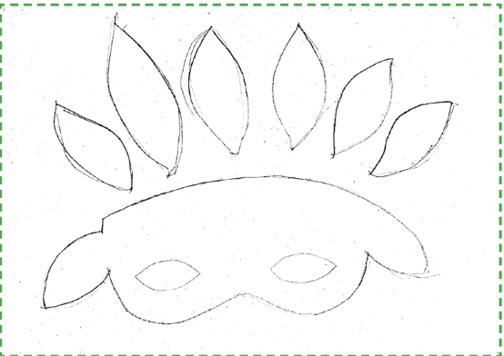
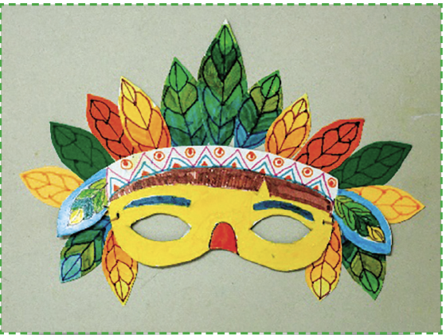
Cách 2:
Bước 1: Vẽ hình mặt nạ và các chi tiết trang trí
1
2
Bước 2: Cắt hình mặt nạ và chi tiết trang trí
3
Bước 3: Gắn, ghép các chi tiết và trang trí. Hoàn thiện sản phẩm

Slide 7
KẾT LUẬN
Tuỳ theo hiểu biết, sở thích mà HS có thể lựa chọn tạo dáng, trang trí các sản phẩm mặt nạ khác nhau. Trước khi tạo dáng và trang trí mặt nạ cần xác định được mục đích sử dụng để từ đó lựa chọn hình ảnh, hoạ tiết, mô típ trang trí, phương pháp thực hành phù hợp với sản phẩm trang trí.

Slide 8
3. Thảo luận
Em hãy tạo dáng và trang trí mặt nạ theo ý thích.
Yêu cầu: Lựa chọn chất liệu, hình dáng, màu sắc, hoạ tiết cho phù hợp với ý tưởng sáng tạo.

Slide 9
3. Thảo luận
Các nhóm trưng bày sản phẩm, gợi ý các nhóm chia sẻ về sản phẩm:
Ý tưởng thực hiện sản phẩm mặt nạ.
Em ấn tượng với sản phẩm nào nhất? Vì sao?
Điểm sáng tạo trong sản phẩm của em, của bạn?
Trạng thái cảm xúc trên mặt nạ được diễn tả bằng màu sắc, hình vẽ nào?

Slide 10
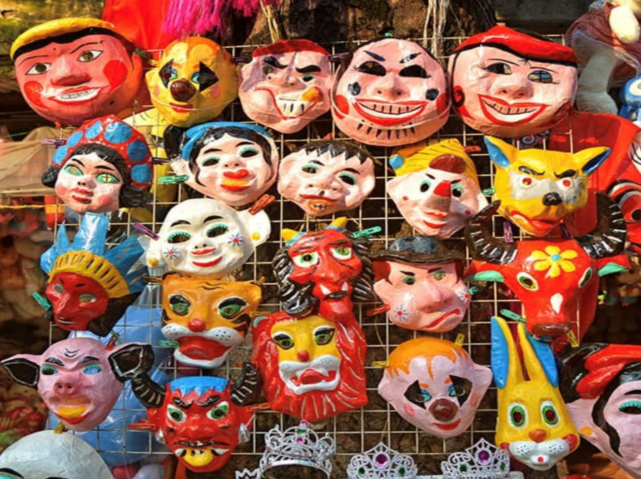
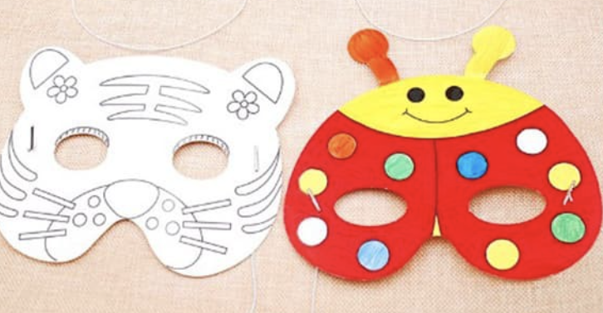
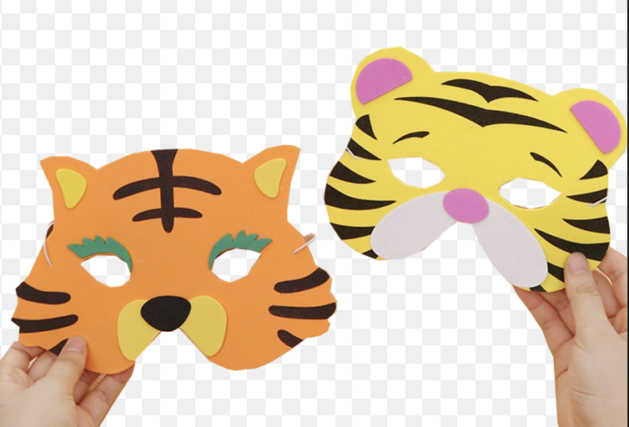

Slide 11
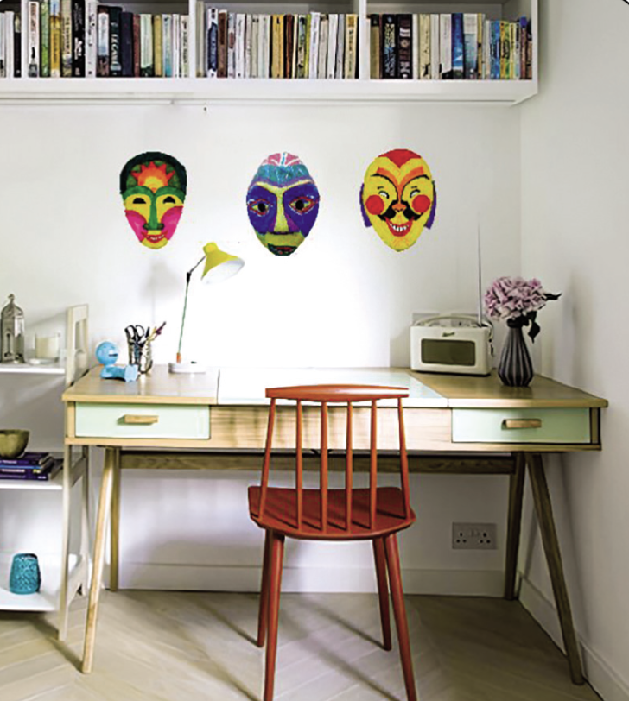
4. Ứng dụng
Sản phẩm mặt nạ có thể được sử dụng như thế nào trong cuộc sống?
Sử dụng sản phẩm mặt nạ để tham gia các lễ hội hay các hoạt động ngoại khoá của nhà trường, địa phương.
Dùng sản phẩm mặt nạ để trang trí góc học tập, không gian trong gia đình hoặc trường học.

Slide 12
Ghi nhớ
01
Màu sắc, hoạ tiết trên mặt nạ thể hiện tính cách, trạng thái cảm xúc của nhân vật.
02
Các cặp màu tương phản, bổ túc thường dùng để vẽ/trang trí mặt nạ thu hút thị giác
03
Nghệ thuật hoá trang khuôn mặt mang tính tượng trưng, cách điệu cao thể hiện tâm lí, tính cách, giai cấp xã hội của nhân vật

Slide 13
HƯỚNG DẪN VỀ NHÀ
Chuẩn bị theo hướng
dẫn của GV
Hoàn thành bài
tập được giao
Đọc trước nội dung bài 9

Slide 14
CẢM ƠN CÁC EM ĐÃ LẮNG NGHE!

